Slide 1
ЗАКОНи переможців
Старостіна О. С.
Карбівнича О. В.
За презентацією Константинової Л. М.

Slide 2
В моменти прийняття рішення ми визначаємо власну долю. Не бійтесь приймати рішення – правильне рішення може змінити ваше життя назавжди.

Slide 3
Постійно навчайтесь і ростіть.
Навчання і ріст – це невід'ємні складові сенсу життя. Ніякі чудеса не можуть нам дати того, що ми можемо добитися за допомогою постійного навчання і росту.

Slide 4
Свідомо підходьте до кожного прожитого дня:
Складіть свій режим дня та намагайтеся максимально дотримуватись його.
Шукайте сенс у кожному прожитому дні.
Здобувайте нові знання кожної хвилини.

Slide 5
Особистістю можна стати тільки в процесі праці:
Якщо ви хочете для себе кращого життя, почніть старанно працювати, і якнайскоріше.
Головне – ніколи не опускати руки.

Slide 6
Вчіться долати труднощі:
Створіть імпульс руху – єдиний засіб , що дозволяє справитись з труднощами.
Щоб додати постійний характер імпульсу руху, необхідно розвинути в собі дисципліну.
Сильна самодисципліна потрібна тільки для короткого перехідного періоду, поки у вас не сформуються нові звички.
Діяльність, яку ви засвоювали з використанням залізної дисципліни, перетвориться для вас на задоволення.

Slide 7
Піклуйтесь про власне здоров'я:
Постійно укріплювати своє здоров'я не тільки можливо, але і необхідно.
Якщо вчасно не піклуватися про важливі речі, то рано чи пізно доведеться приймати екстрені заходи.

Slide 8
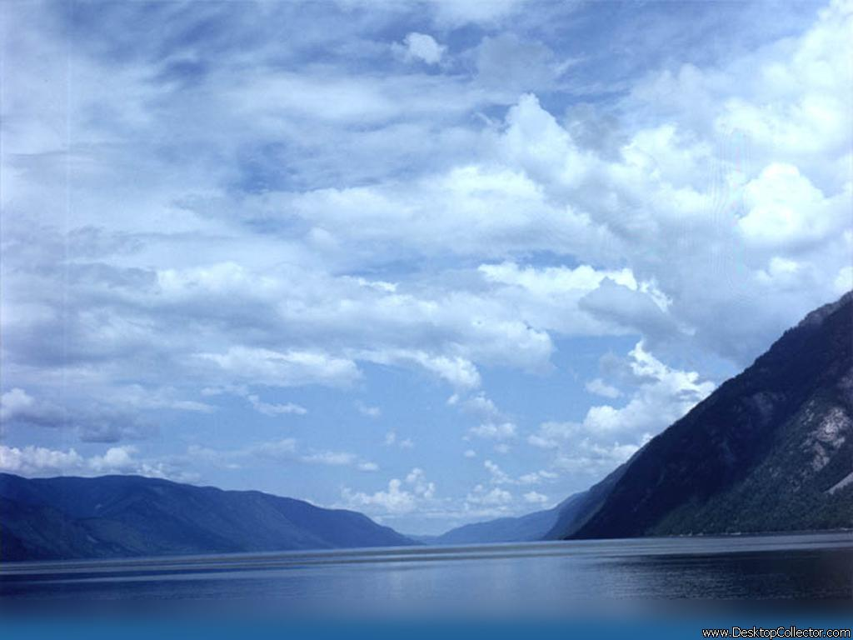
Виховайте в собі самодисципліну:
Давайте самому собі якісь доручення, і слідкуйте за їх виконанням.

Slide 9
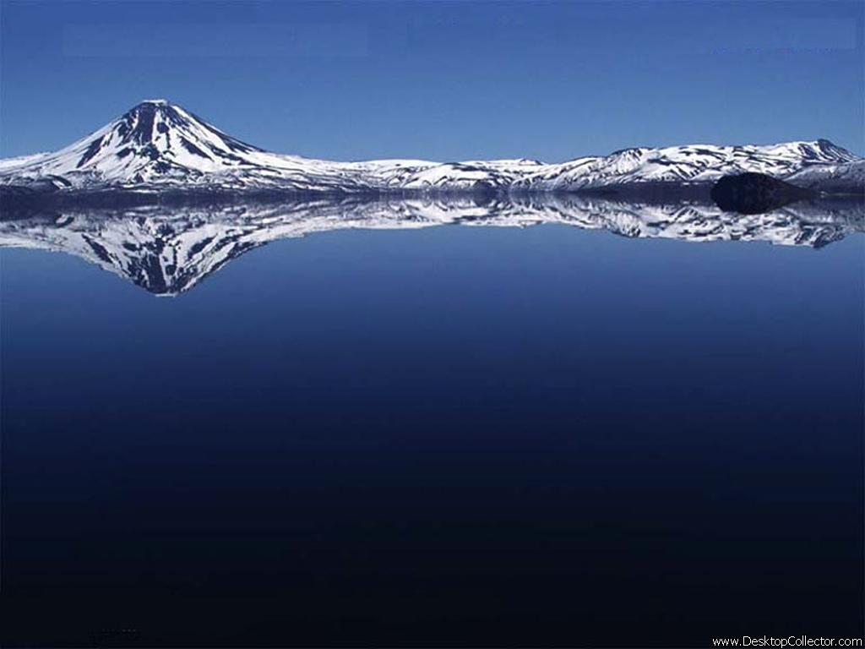
Давайте людям те, чого вони потребують:
Якщо поставити собі питання, чого більше всього потребують люди, то найточнішою відповіддю буде, мабуть, любов.
Вона спрощує наші взаємини з тими, хто нас оточує, як ніщо інше. З її допомогою швидше вирішуються всі проблеми.

Slide 10
Світ навколо нас такий, як ми самі;
Перш за все – розберіться в собі.
Полюбіть себе.
Зосередьтеся на самих кращих якостях людей.

Slide 11
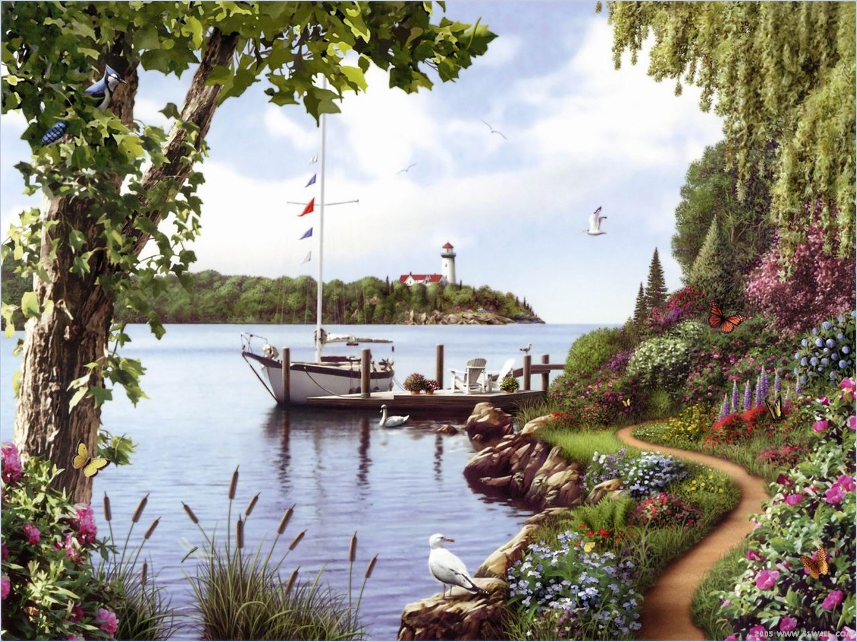
Відчувайте відповідальність за відносини з оточуючими:
Часто ми самі є причиною негативного відношення до нас людей.
Значно простіше змінити свої критерії оцінки людей, ніж їх самих.

Slide 12
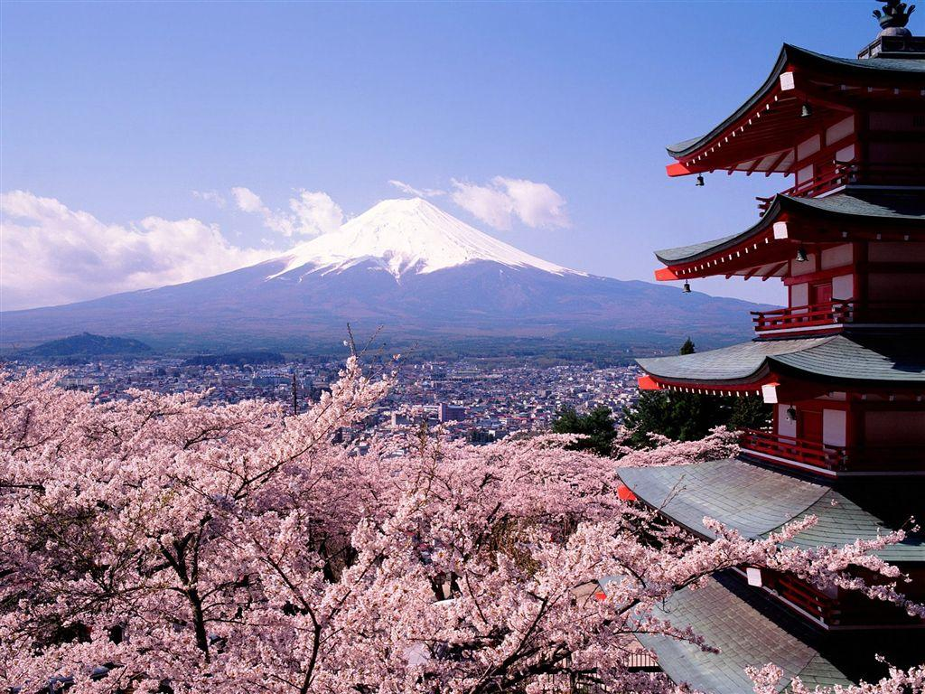
Працьовитість важливіша за здібності:
Будь – які досягнення – це в першу чергу результат праці.
Якщо у вас є рішучість та витримка, то завжди знайдеться шлях, що веде до мети.

Slide 13
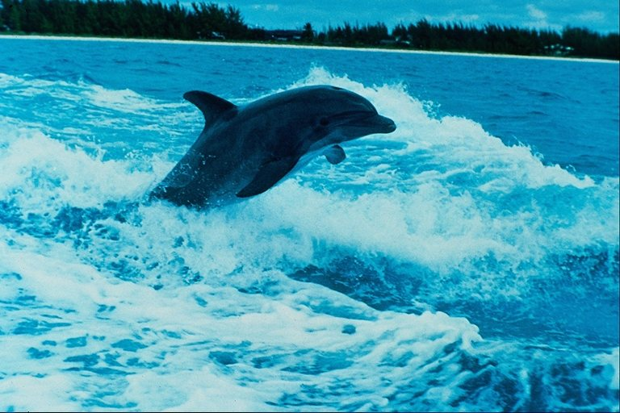
Прощайте:
Прощення – це найвища форма уміння віддавати і ділитися.
Ми повинні прощати всім – собі, батькам, друзям та іншим людям.
Прощайте собі всі помилки і дурощі.

Slide 14
Висновок:
Можна вважати, що людина добилася успіху, якщо вона добре жила, багато сміялася і любила.
Якщо вона заслужила до себе пошану розумних людей і маленьких дітей.
Якщо вона бачила в людях найкраще і щиро ділилась найкращим в собі.

